Slide 1
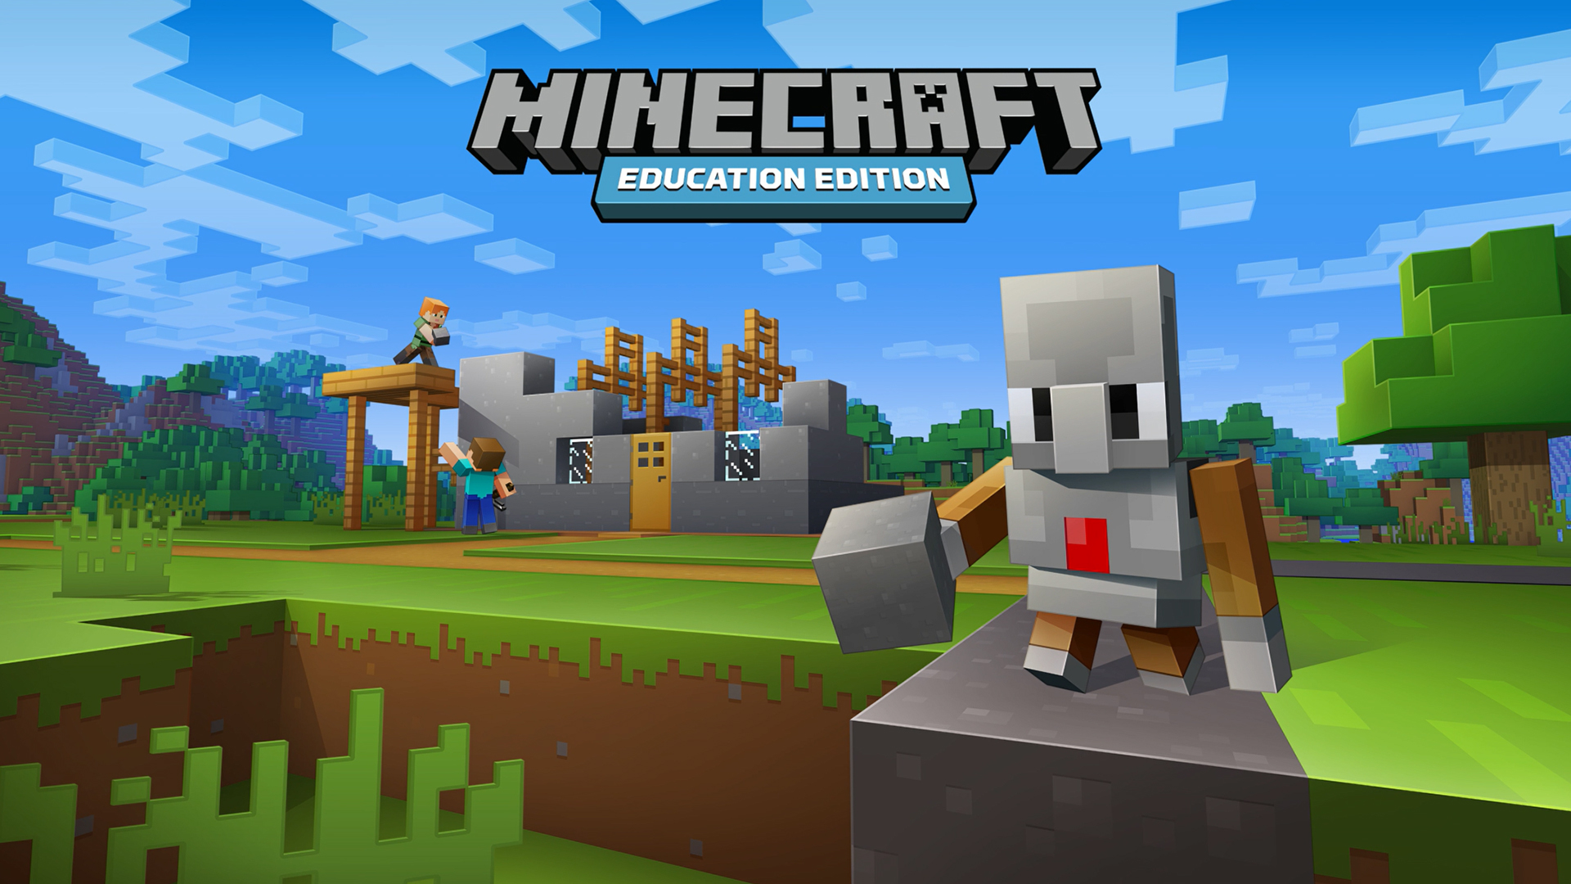
Informatik Projekt
Johannes und Kai

Slide 2

Inhalt
Was haben wir gemacht?
Wie sind wir auf die Idee gekommen?
Wie haben wir unsere Ideen umgesetzt?
Welche Schwierigkeiten hatten wir?
Was ist uns gut gelungen?
Projekt ausprobieren

Slide 3
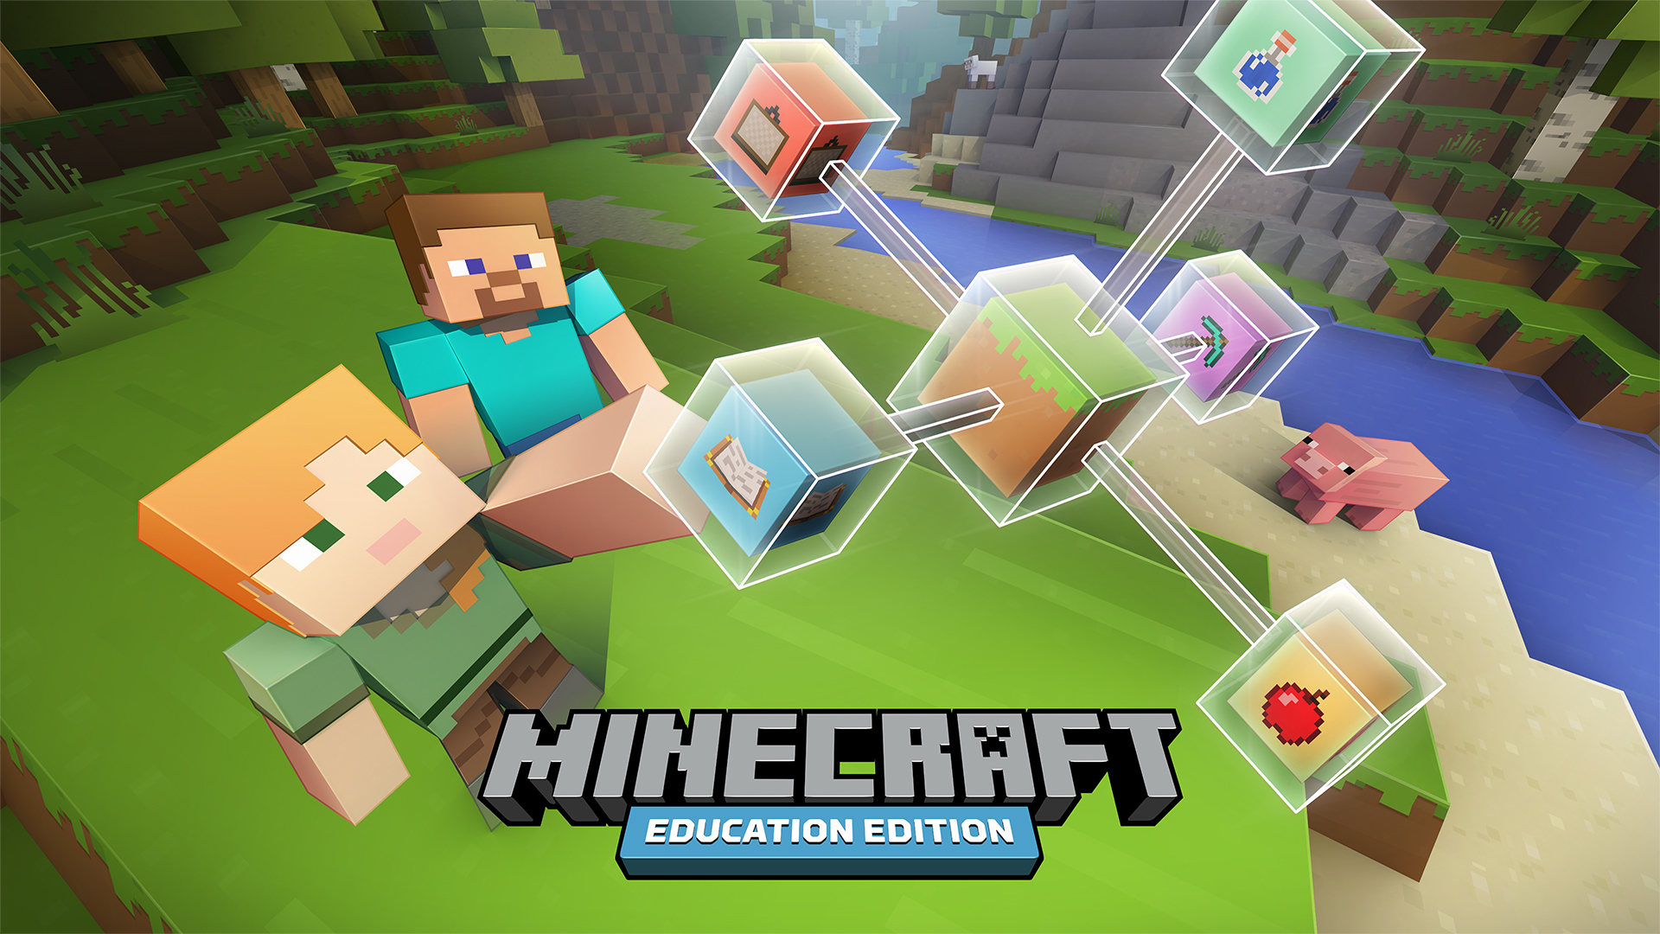
Was haben wir gemacht?
Skiregion
Eine Brücke
Ein Tunnel mit einem Zug, welche eine Stadt mit der Skistation verbindet
Ein Skilift (funktioniert nicht!) aber man kann sich hineinsetzen
Eine Skipiste (Bobpiste)
Und viele einzelne Details welche ihr selber Erkunden könnt!

Slide 4

Wie sind wir auf die Idee gekommen?
Jeder hat eigene Ideen codiert
Kai's Idee = Brücke welche den einten Berg mit dem andern verbindet
Johannes = Einen Tunnel mit Zug
Zusammen = Eine Stadt mit dem Tunnel verbinnden bis zur Brücke, welche zu dem Skilift führt

Slide 5
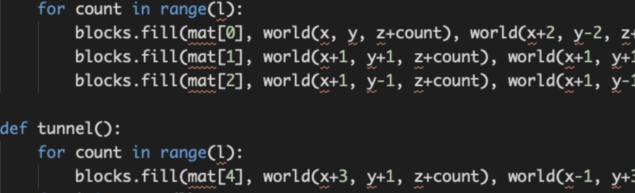
Wie haben wir unsere Ideen umgesetzt?
In seperaten Welten Probiert (Programme)
Bei Bedarf Unterstützung geholt
Wir sind relativ flott in der Schule vorangekommen

Slide 6
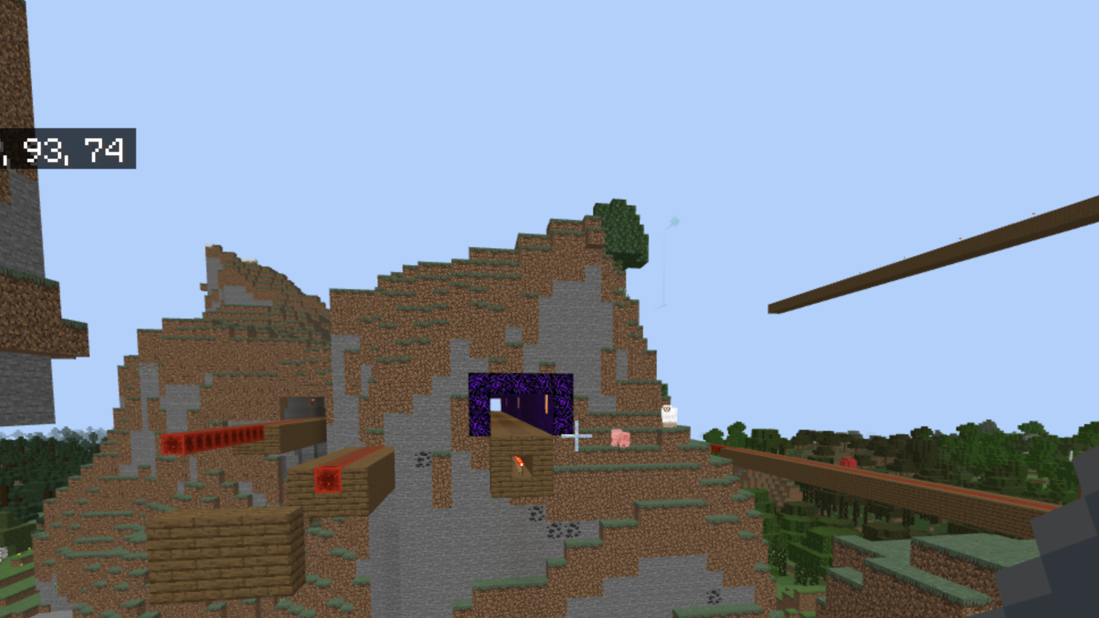
Welche Schwierigkeiten hatten wir?
Schwierigkeiten Kai:
Probleme mit dem Geländer (nicht richtig gedreht)
Schleife über Schleif funktionierte nicht so wie sie sollte (2x ging nicht)
Schwierigkeiten Johannes:
Ohne Agenten programieren
Durch Berge bauen (Tunnel)
Kordinaten-Unabhängig bauen (Plattform)
Boot/Schlitten auf Piste zum Fahren bringen

Slide 7
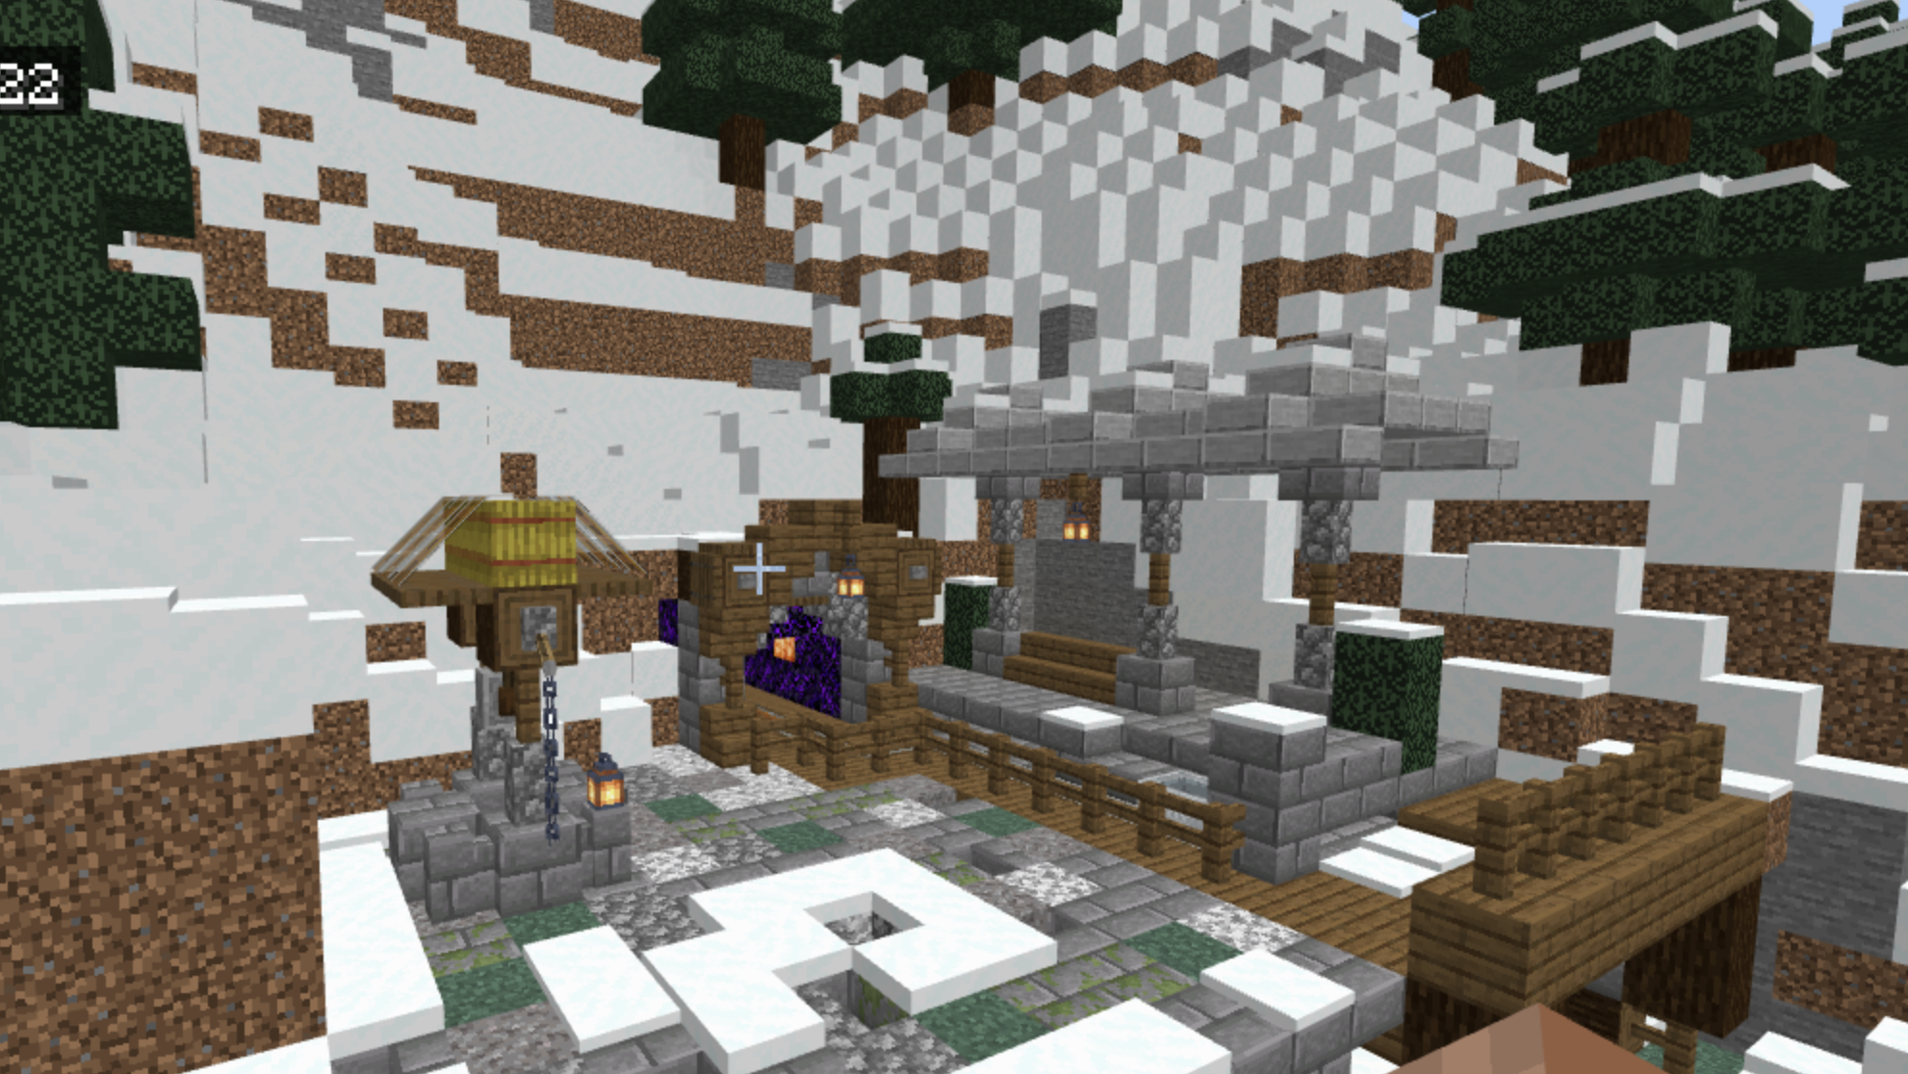
Was ist uns gut gelungen?
Finden von Ideen
Umsetzen der Ideen
Rücksicht auf Optik und Ästhetik des Gebauten
Anpassung von Ideen an das Gelände

Slide 8
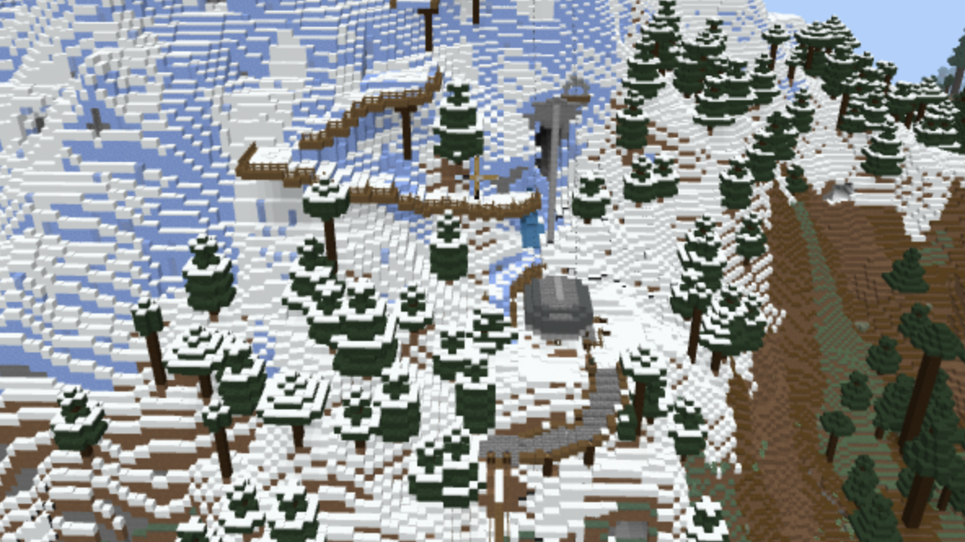
Projekt ausprobieren
Beginnt bitte bei den Kordinaten –130 150 282

Slide 9
Danke für's zuhören!

